Slide 1
COVID-19 EN CHILE
CIFRAS Y TENDENCIAS
AL SÁBADO 16 ABRIL 2022

Slide 2
PACIENTES EN UCI

Slide 3
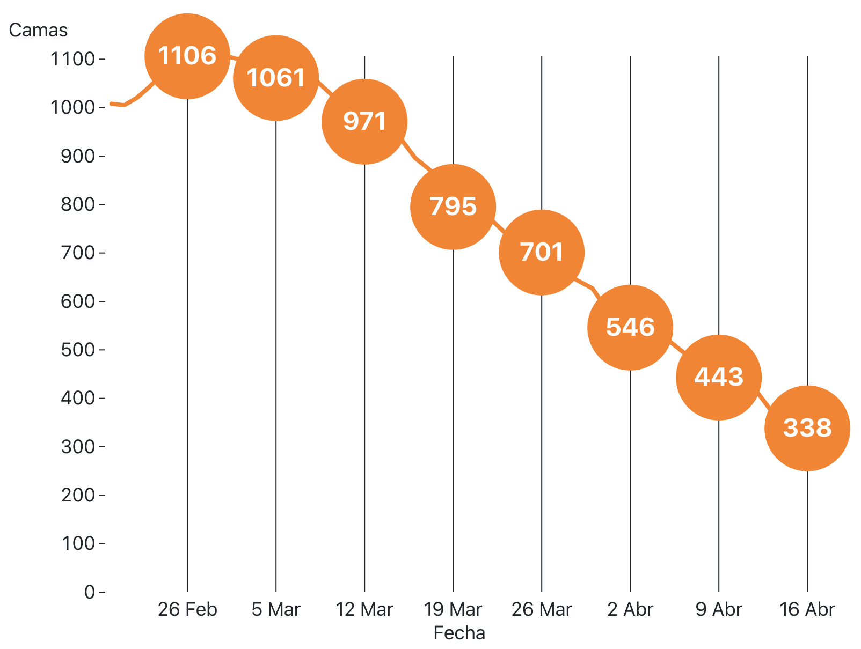
Pacientes COVID-19 en UCI reportados en Chile

Slide 4
Pacientes COVID-19 en UCI reportados en Chile
10 Oct 2021
348

Slide 5
FALLECIDOS SEMANALES

Slide 6
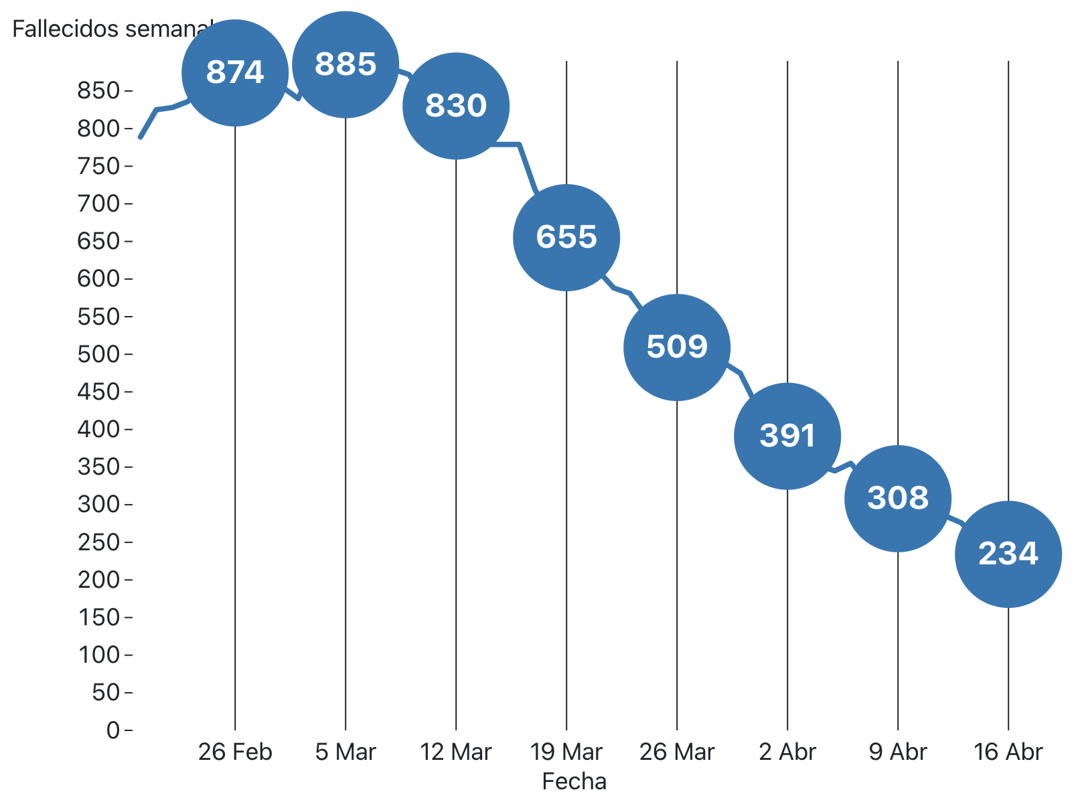
Fallecidos semanales x COVID19 reportados en Chile
Notes:
OMS: reducción de fallecidmidos confirmados y probables por 3 semanas

Slide 7
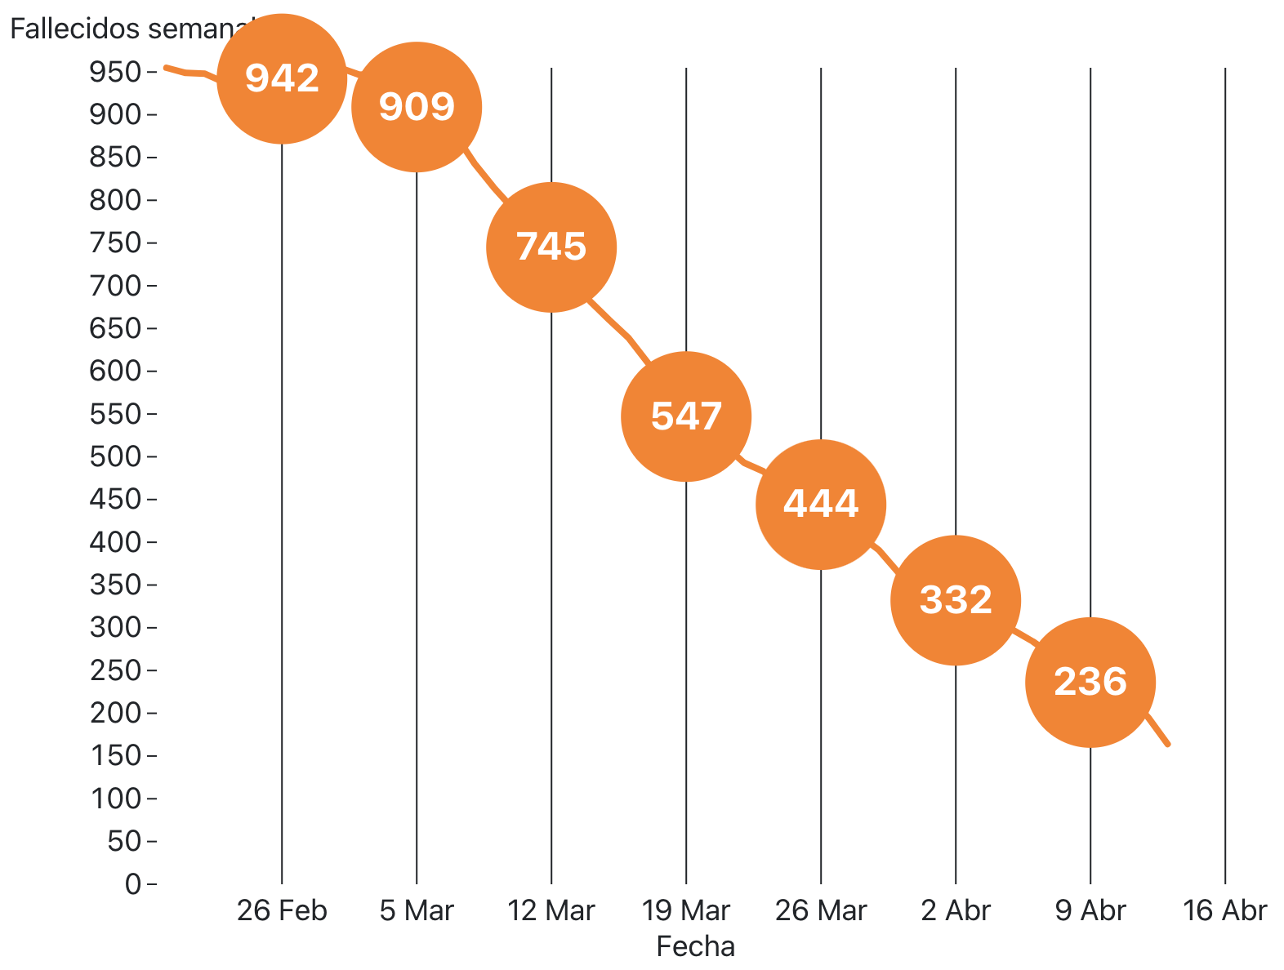
Fallecidos semanales reportados por DEIS
POR FECHA DE FALLECIMIENTO con COVID19 CONFIRMADO & PROBABLE como causa de muerte
Fuente: Departamento de Estadística e Información en Salud (DEIS), Ministerio de Salud
Notes:
OMS: reducción de fallecidmidos confirmados y probables por 3 semanas

Slide 8
Fallecidos semanales reportados por DEIS
POR FECHA DE FALLECIMIENTO con COVID19 CONFIRMADO & PROBABLE como causa de muerte
28 Sep 2021
61
Fuente: Departamento de Estadística e Información en Salud (DEIS), Ministerio de Salud
Notes:
OMS: reducción de fallecidmidos confirmados y probables por 3 semanas

Slide 9
CASOS & TESTS

Slide 10
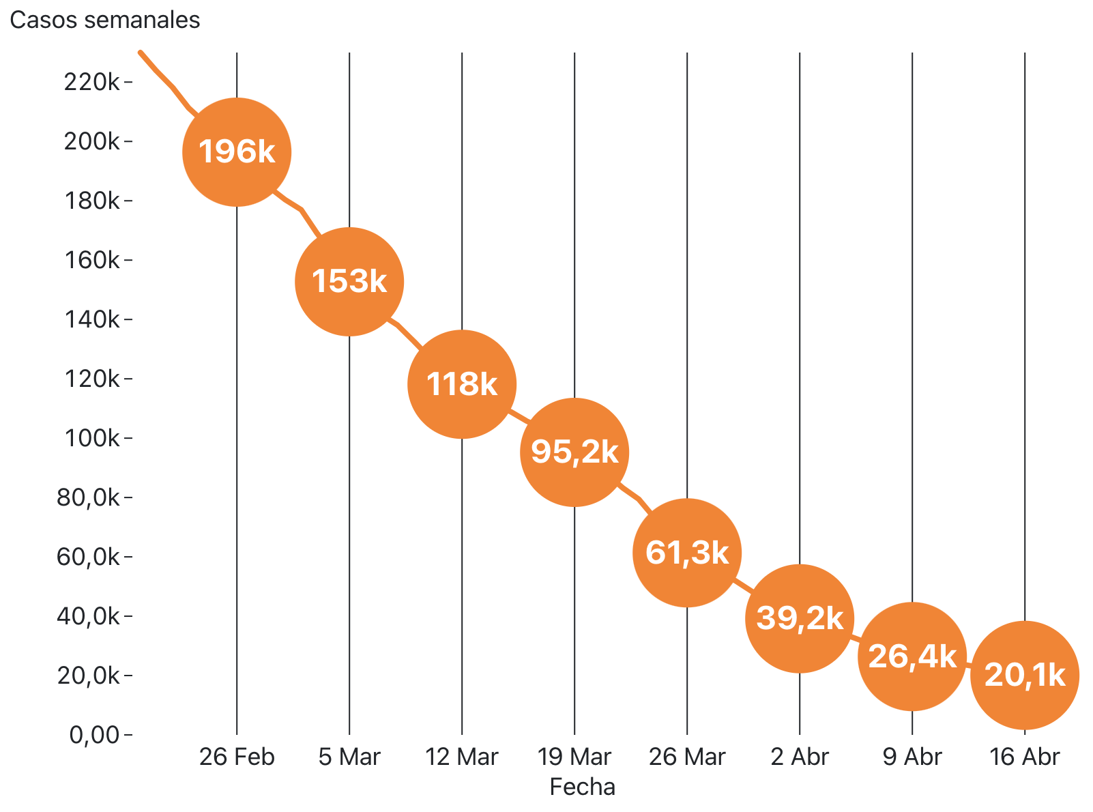
CASOS CONFIRMADOS POR SEMANA
Notes:
OMS Baja sostenida (reducer a la mitad en 3 semanas”
UK: Bajo 14 para abrir escuelas
Bajo 1,4 para abrir el resto

Slide 11
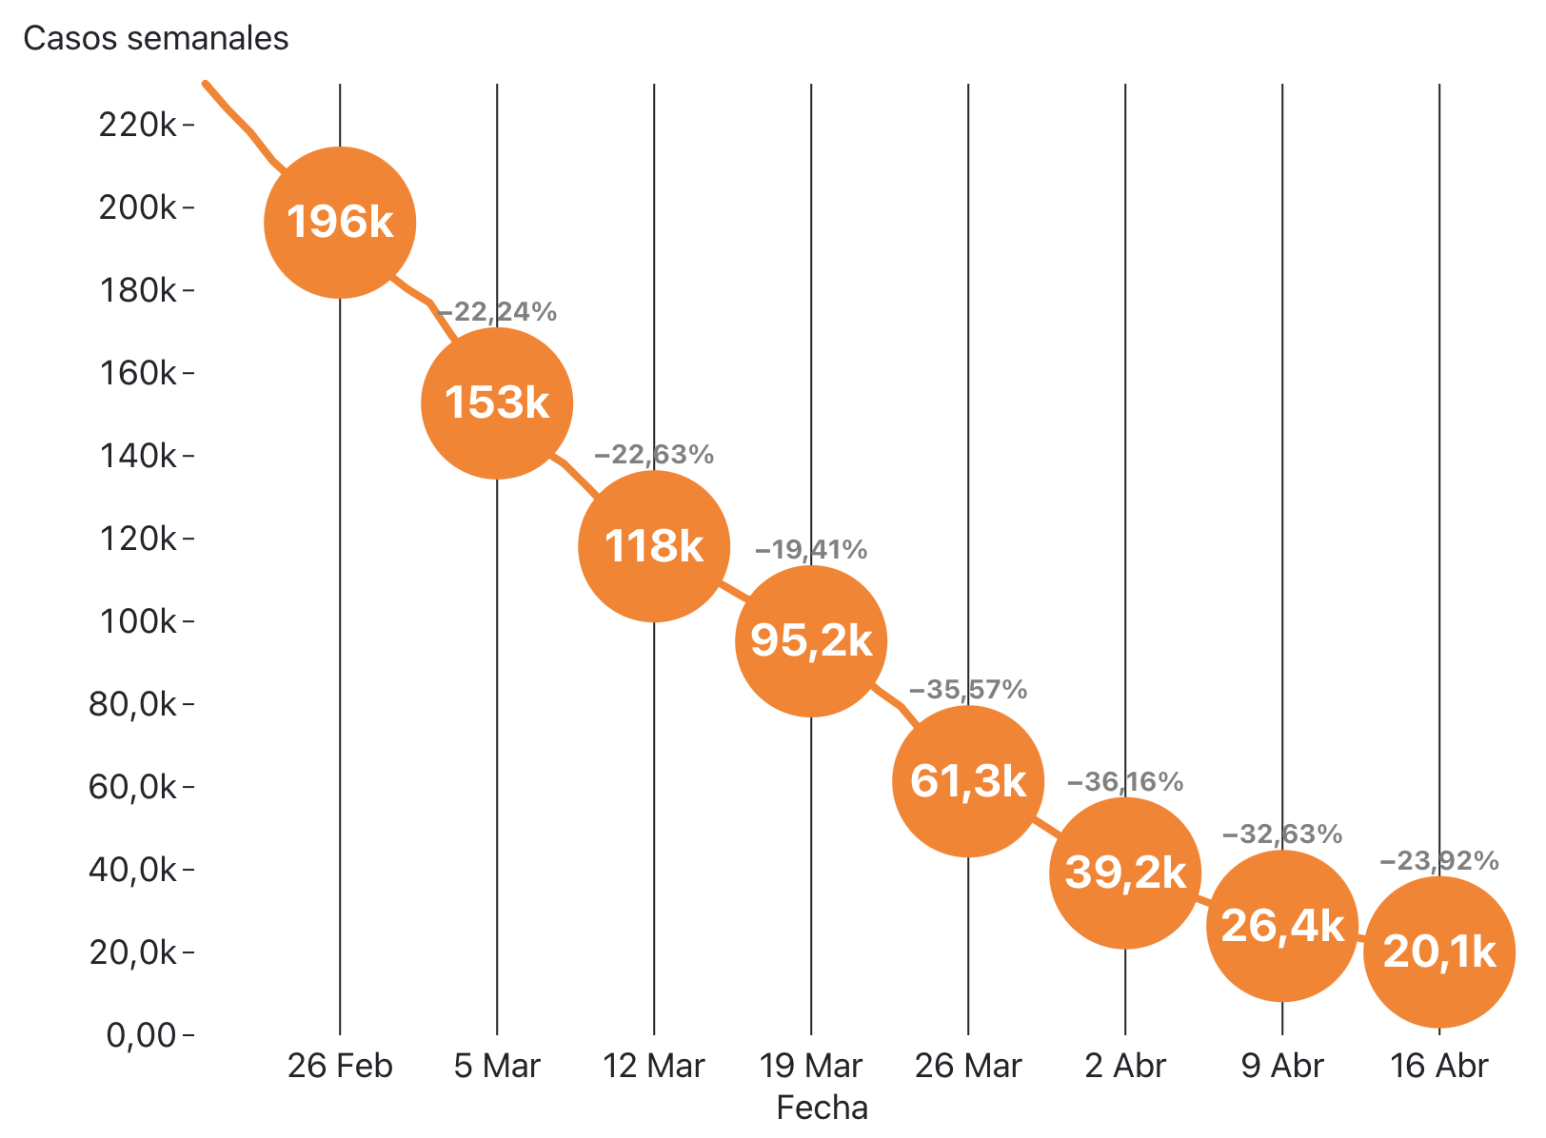
CASOS CONFIRMADOS POR SEMANA
Notes:
OMS Baja sostenida (reducer a la mitad en 3 semanas”
UK: Bajo 14 para abrir escuelas
Bajo 1,4 para abrir el resto

Slide 12
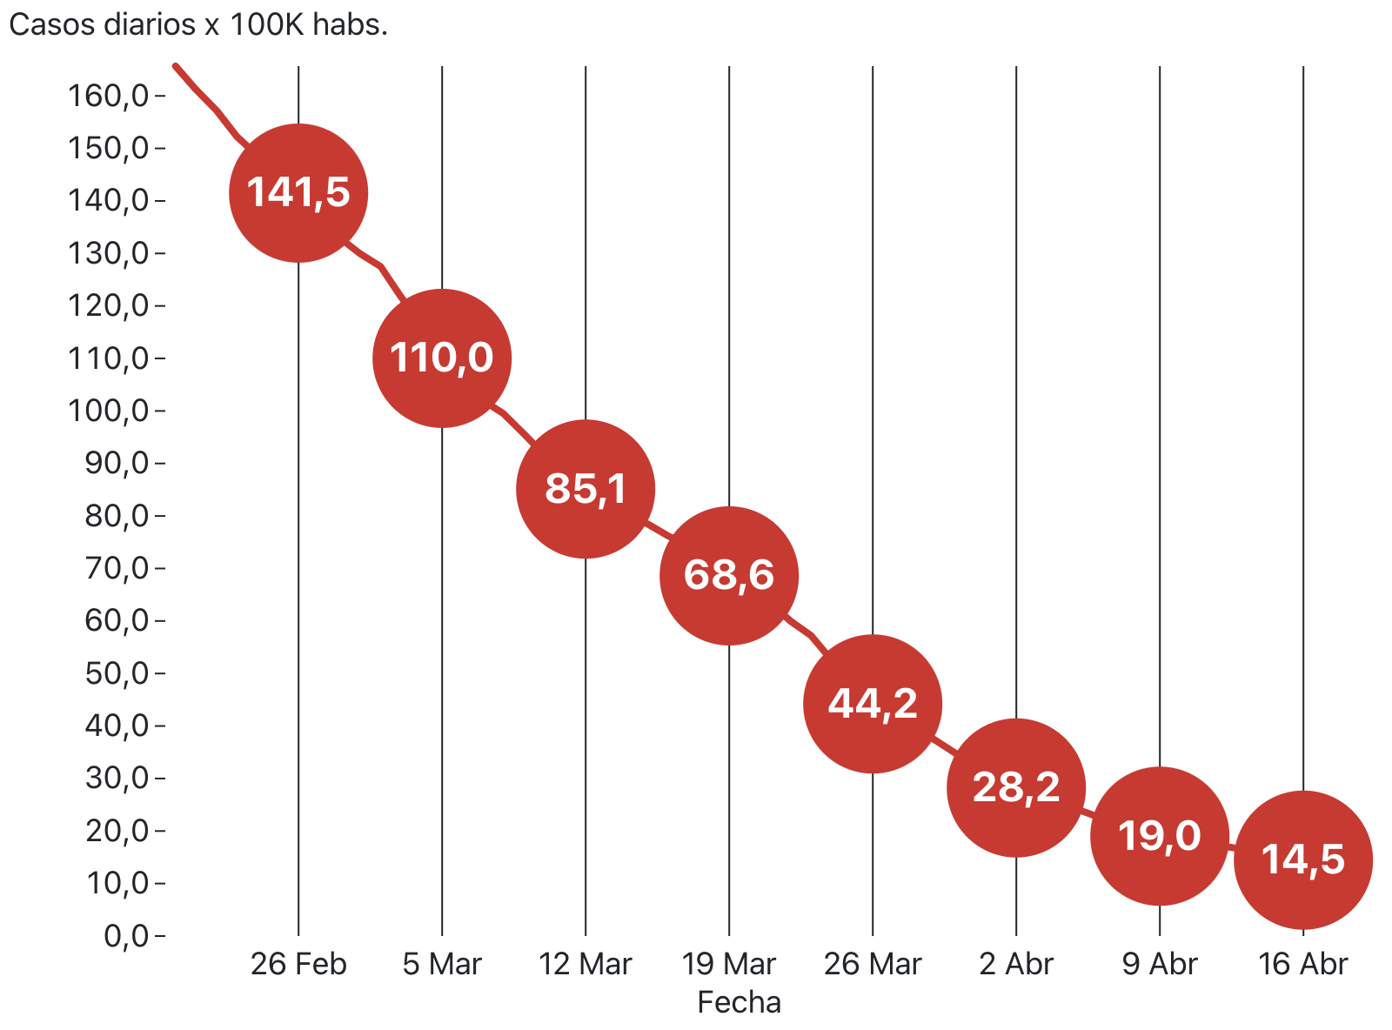
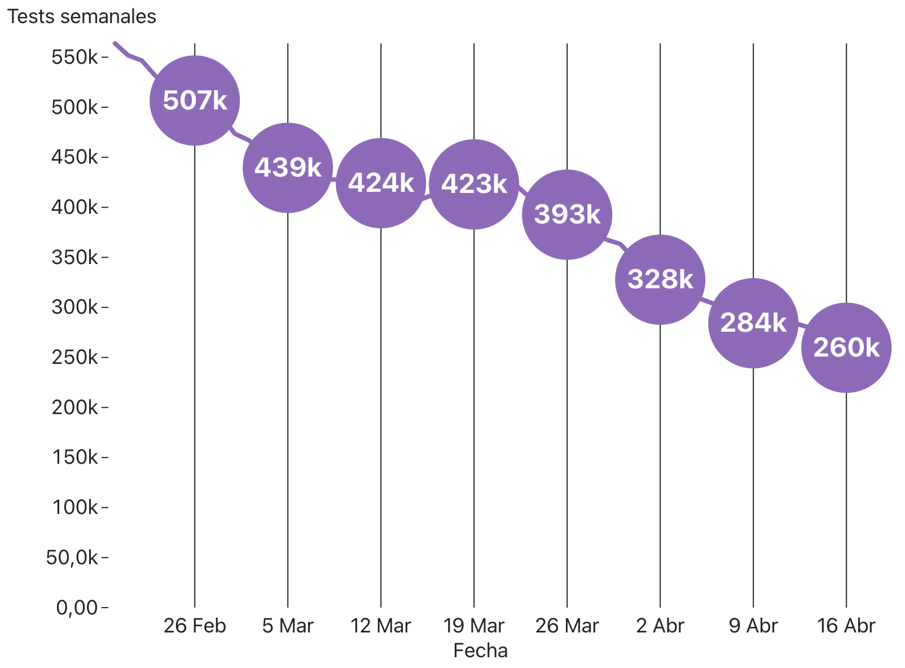
INCIDENCIA
Promedio casos confirmados diarios
x 100 mil habitantes
TESTS PCR SEMANALES
Notes:
OMS Baja sostenida (reducer a la mitad en 3 semanas”
UK: Bajo 14 para abrir escuelas
Bajo 1,4 para abrir el resto

Slide 13
POSITIVIDAD

Slide 14
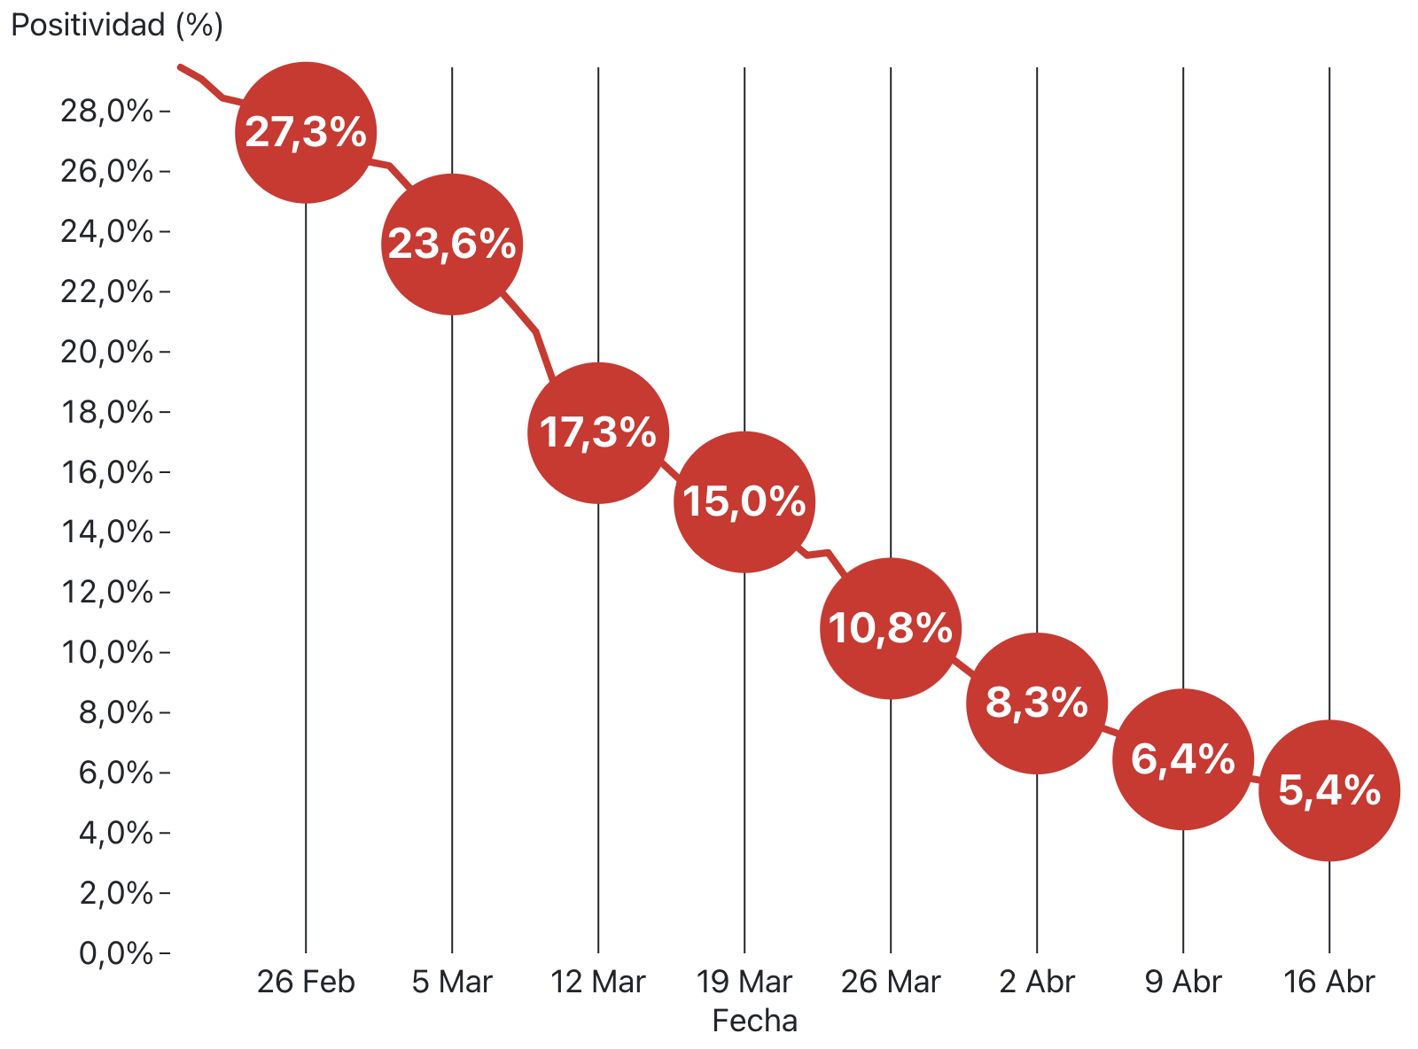
POSITIVIDAD SEMANAL EN CHILE (TEST PCR)
Notes:
OMS: Menor a 5% en últimas 2 semanas

Slide 15
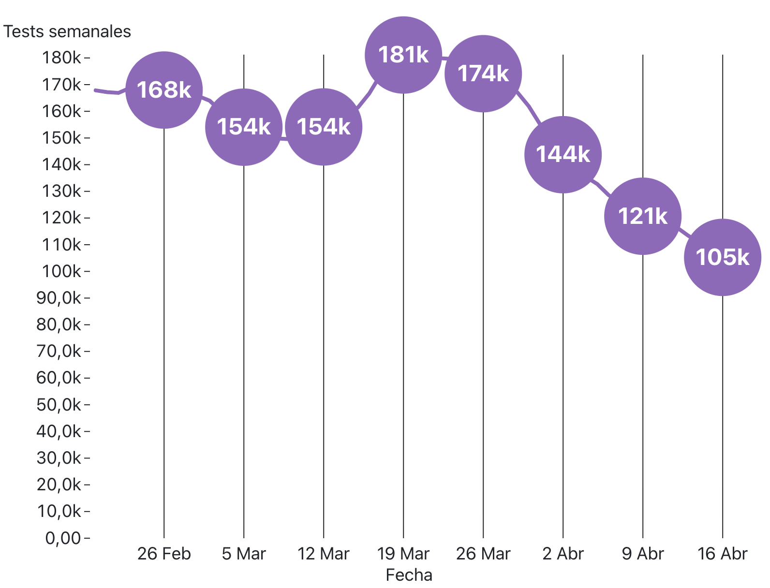
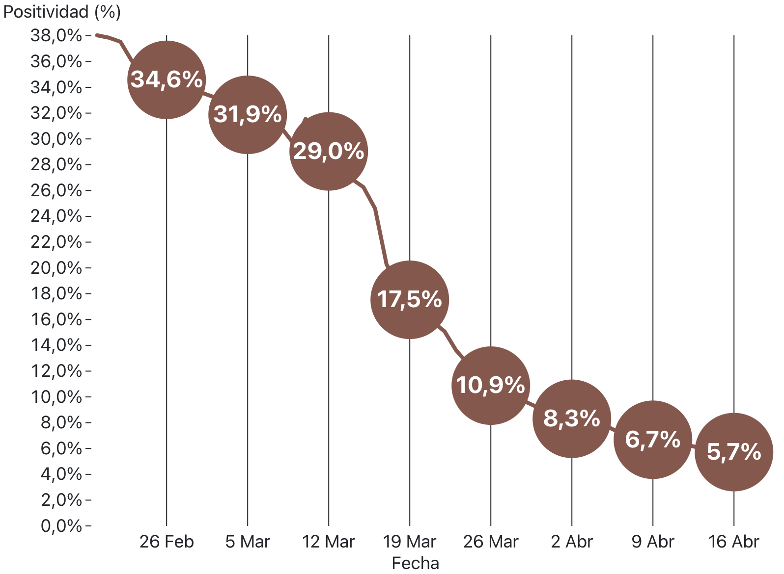
TESTS DE ANTÍGENO
TESTS SEMANALES
POSITIVIDAD SEMANAL
Notes:
OMS: Menor a 5% en últimas 2 semanas

Slide 16
SITUACIÓN REGIONAL

Slide 17
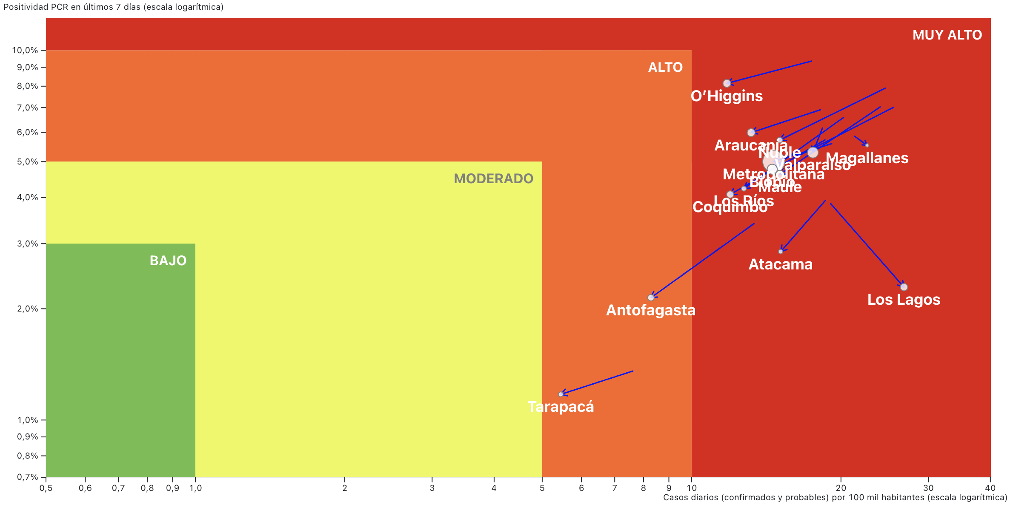
NIVEL DE CONTAGIO – 9 Abril 2022
Según umbrales definidos por ICOVID Chile

Slide 18
NIVEL DE CONTAGIO – 16 Abril 2022
Según umbrales definidos por ICOVID Chile

Slide 19
Descuadre de reportes semanales
Región | Fecha | Total casos acumulados | Casos reportados en el día
Ñuble | Sab 9 Abr | 98.985
Ñuble | Dom 10 Abr | 99.063 | 78
Ñuble | Lun 11 Abr | 99.133 | 71
Ñuble | Mar 12 Abr | 99.183 | 50
Ñuble | Mie 13 Abr | 99.257 | 74
Ñuble | Jue 14 Abr | 99.363 | 107
Ñuble | Vie 15 Abr | 99.452 | 88
Ñuble | Sab 16 Abr | 99.526 | 72
Total semanal |  | 541 | 540

Slide 20
Descuadre de reportes semanales
Región | Fecha | Total casos acumulados | Casos reportados en el día
Los Lagos | Sab 9 Abr | 192.810
Los Lagos | Dom 10 Abr | 193.147 | 102
Los Lagos | Lun 11 Abr | 193.207 | 59
Los Lagos | Mar 12 Abr | 193.240 | 32
Los Lagos | Mie 13 Abr | 193.457 | 71
Los Lagos | Jue 14 Abr | 193.912 | 79
Los Lagos | Vie 15 Abr | 194.352 | 58
Los Lagos | Sab 16 Abr | 194.478 | 65
Total semanal |  | 1.668 | 466

Slide 21
Descuadre de reportes semanales
Región | Diferencia de totales | Suma reportes diarios | % discrepancia
Arica y Parinacota | 140 | 132 | 6,1%
Tarapacá | 148 | 148 | 0,0%
Antofagasta | 398 | 387 | 2,8%
Atacama | 334 | 325 | 2,8%
Coquimbo | 698 | 675 | 3,4%
Valparaíso | 2405 | 2075 | 15,9%
Metropolitana | 8324 | 7672 | 8,5%
O’Higgins | 818 | 821 | −0,4%
Maule | 1194 | 1197 | −0,3%
Ñuble | 541 | 540 | 0,2%
Biobío | 1693 | 1705 | −0,7%
Araucanía | 936 | 890 | 5,2%
Los Ríos | 362 | 330 | 9,7%
Los Lagos | 1668 | 466 | 257,9%
Aysén | 128 | 125 | 2,4%
Magallanes | 283 | 222 | 27,5%
Total | 20070 | 17710 | 13,3%

Slide 22
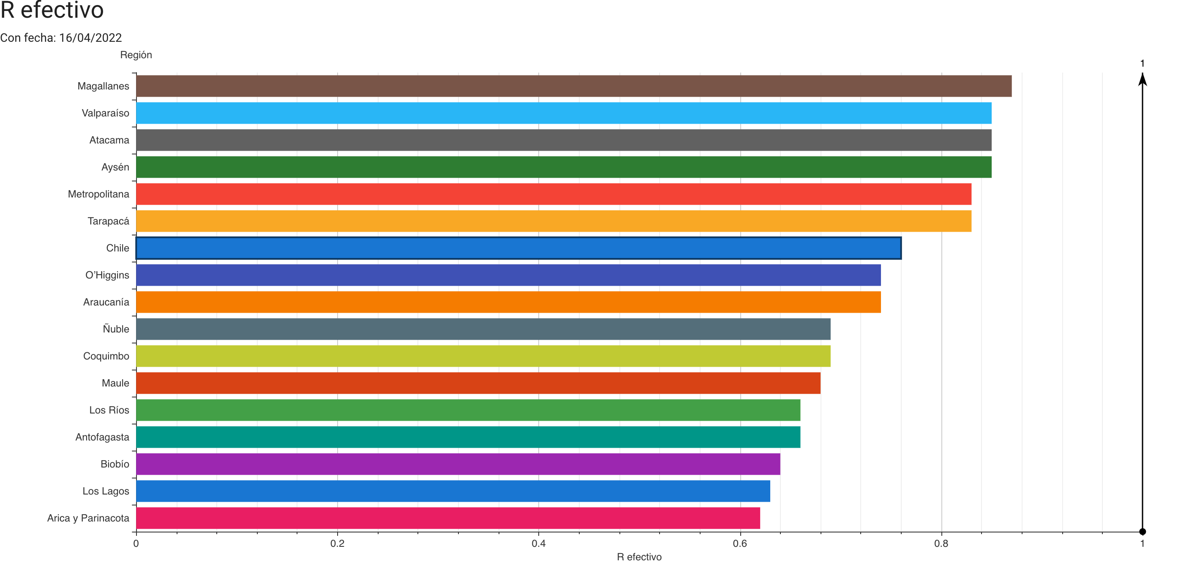
Número reproductivo efectivo (o R efectivo)
Corresponde al número promedio de personas infectadas por una persona infecciosa.
Fuente: Centro de Modelamiento Matemático, http://covid-19vis.cmm.uchile.cl/race

Slide 23
RESUMEN SEMANAL
Hospitalizaciones UCI
Bajo cifras de Oct 2021
BAJANDO
Fallecidos semanales
> 3 veces cifras de Sep 2021
BAJANDO
NIVEL DE CONTAGIOS
POSITIVIDAD BAJO 6% | INCIDENCIA ≈ 15 x 100 mil
BAJANDO

Slide 24
VACUNACIÓN

Slide 25
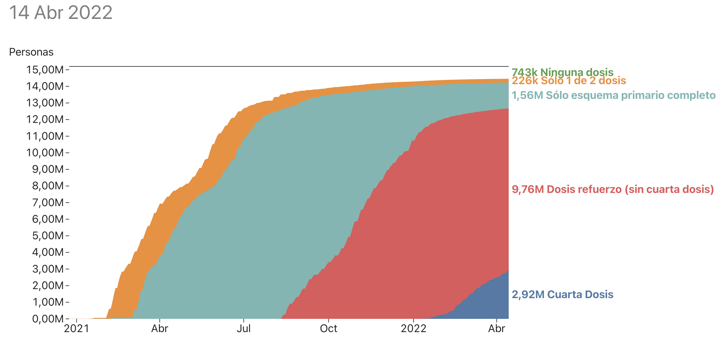
Cobertura de Vacunación COVID-19 en Chile
18 o más años
Fuente: Repositorio de Datos COVID19, Ministerio de Ciencia

Slide 26
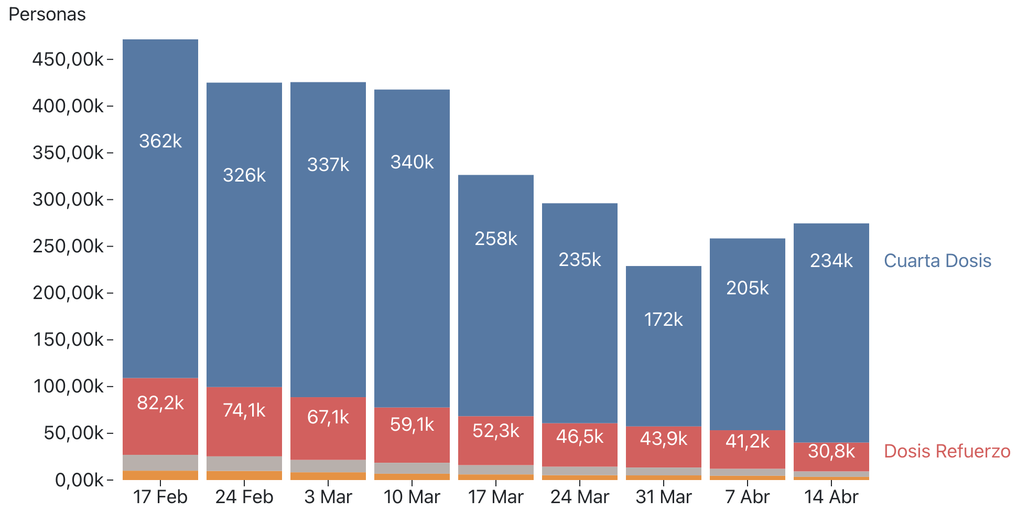
Nuevas vacunas semanales
18 o más años
Fuente: Repositorio de Datos COVID19, Ministerio de Ciencia

Slide 27
GRACIAS

